Slide 1
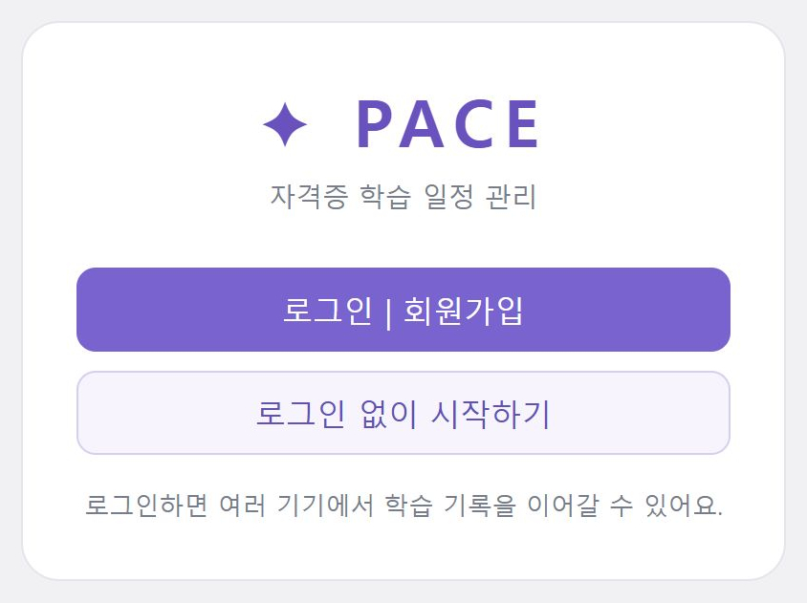
P A C E
내 학습의 속도를 계획하다
나의 앱 프로젝트
2026.10.12 · 부산 알레프 A반 · 김라연
1 / 25

Slide 2
PACE
만든 이유와 확인 방법
만든 이유
강의와 기출문제는 많고, 매일 공부할 시간은 다릅니다. 남은 학습량을 날짜별 계획으로 연결하고 싶었습니다.
이번에 만든 것
자료 등록 → 가능시간 설정 → 자동 분배 → 완료 기록을 한 앱에서 관리하는 PACE를 만들었습니다.
3단계로 직접 확인하기
① 시작하기 — 결과물 URL에 접속해 ‘로그인 없이 시작하기’를 선택합니다.
② 백업 불러오기 — ‘설정 → 데이터 관리’에서 첨부 JSON을 선택하고, 요약·동의 확인 후 가져옵니다.
③ 기능 확인 — 일정·학습 항목·학습 계획에서 예정시간과 완료 기록을, 화면 설정에서 테마·요일을 확인합니다.
2 / 25

Slide 3
PACE
AI에게 맡긴 일과 내가 판단한 일
AI에게 맡긴 일
기능 구현, 코드 검토, 오류 수정, 자동 테스트·빌드 확인과 문서·제출자료 초안 작성을 맡겼습니다.
내가 판단한 일
필요한 기능과 저장 범위, 확인 절차를 결정했습니다. 직접 사용하며 색상·간격·문구와 태블릿 보기 방식을 수정 요청했습니다.
협업 방식
실제 사용 화면을 보고 문제를 전달하고, 수정 결과를 확인하며 반복적으로 개선했습니다.
3 / 25

Slide 4
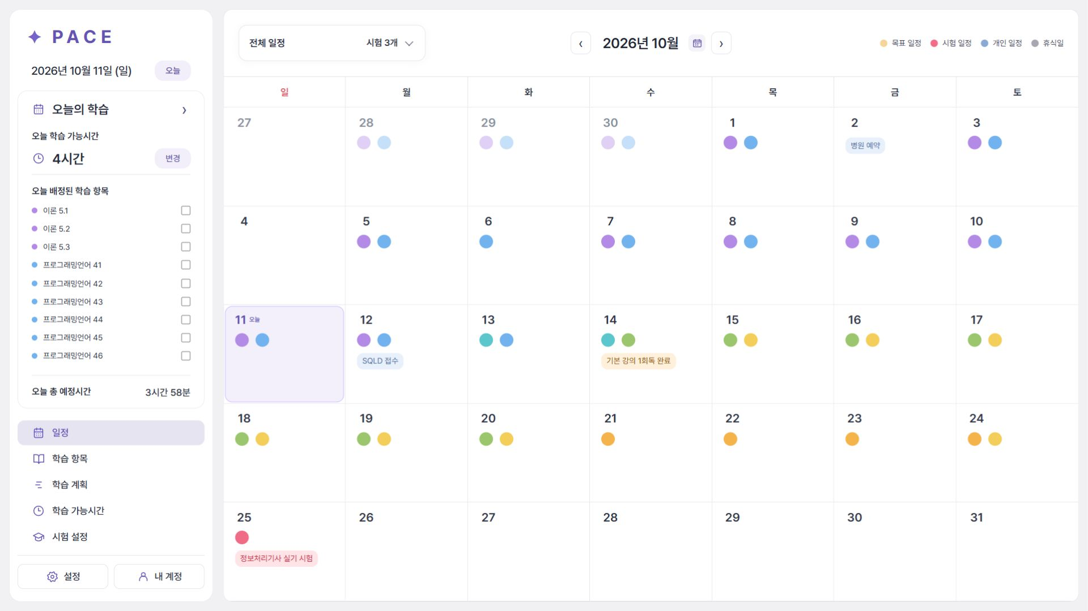
PACE
일정과 학습을 한 화면에서
일정 구분
학습·시험·목표·개인
일정을 색상으로 구분합니다.
날짜 탐색
월 이동, 오늘 이동과
날짜 선택을 지원합니다.
오늘의 학습·필터
오늘의 배정 목록과 예정시간을
보고, 자격증별 일정을 선택합니다.
4 / 25

Slide 5
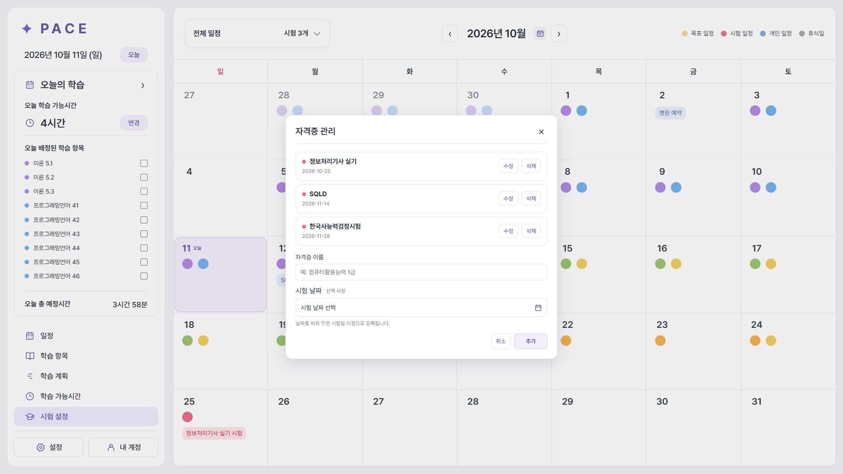
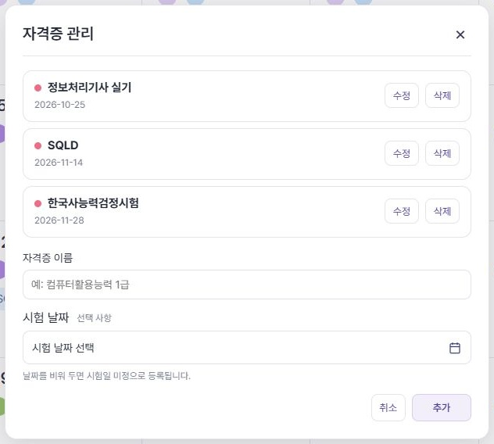
PACE
자격증과 시험일 관리
전체 화면 · 표시한 영역을 확대
확대 화면
여러 자격증
자격증을 등록하고 각각
시험일을 관리합니다.
직접 관리
자격증 이름과 시험일
수정·삭제를 지원합니다.
시험일 미정
날짜 없이도 등록하여
학습을 시작할 수 있습니다.
5 / 25

Slide 6
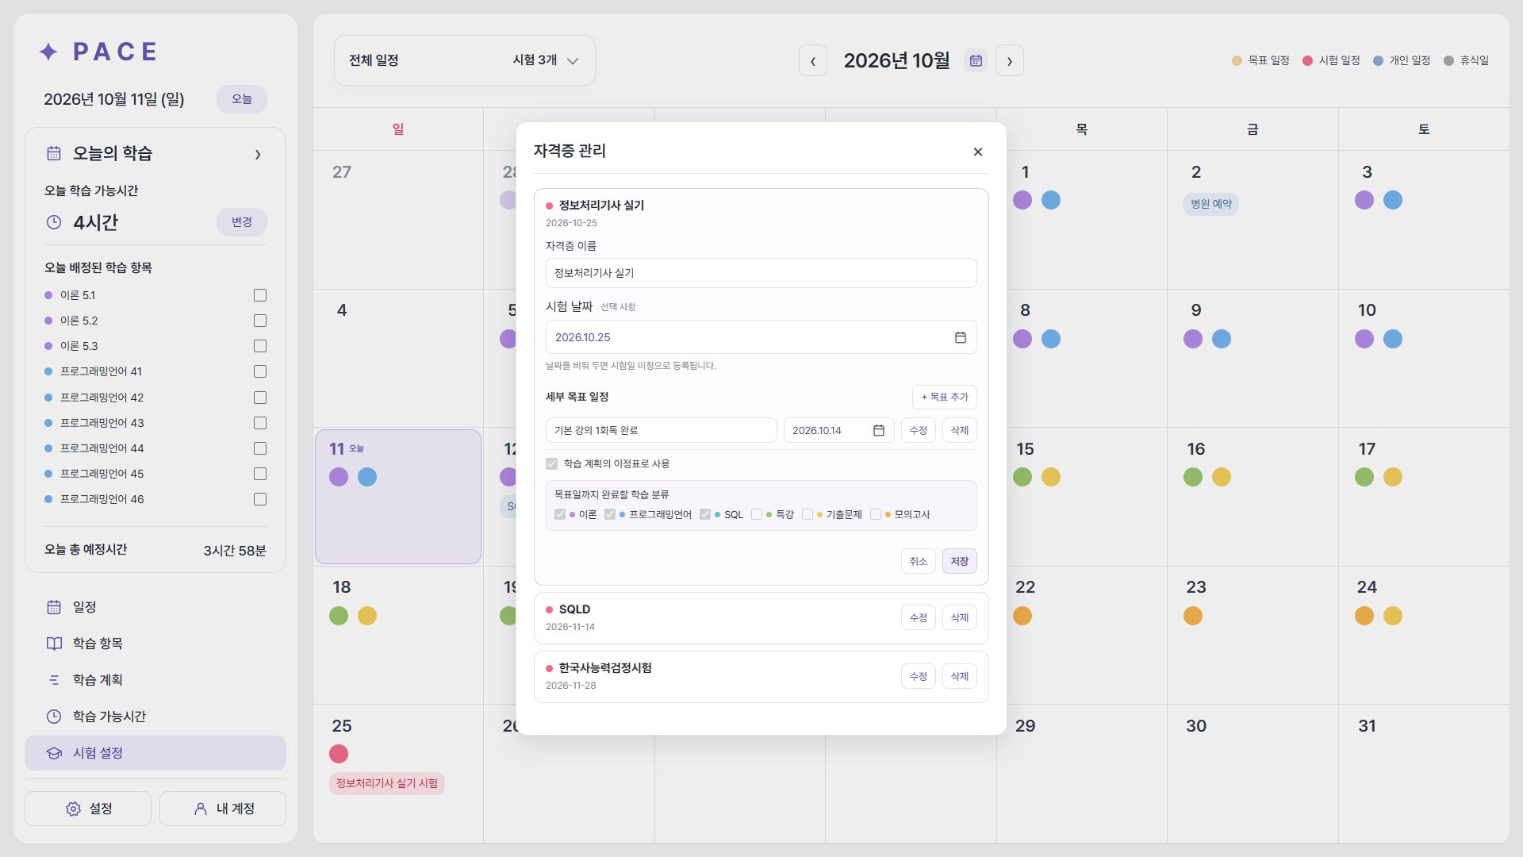
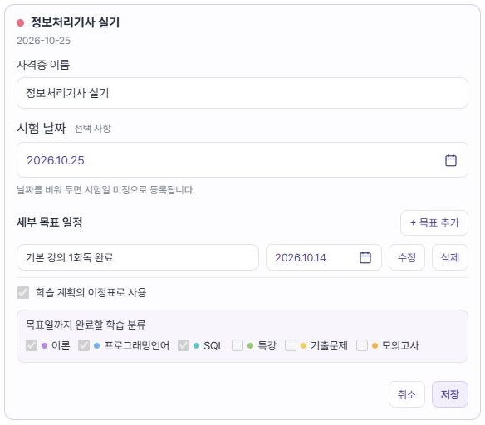
PACE
목표를 학습 계획에 연결
전체 화면 · 표시한 영역을 확대
확대 화면
세부 목표 일정
1회독 완료처럼 중간
목표를 날짜로 관리합니다.
이정표 연결
목표일까지 끝낼 학습 분류를 선택합니다.
변경 후 저장
이름·시험일·목표를 검토한 뒤
저장하며, 취소하면 적용하지 않습니다.
6 / 25

Slide 7
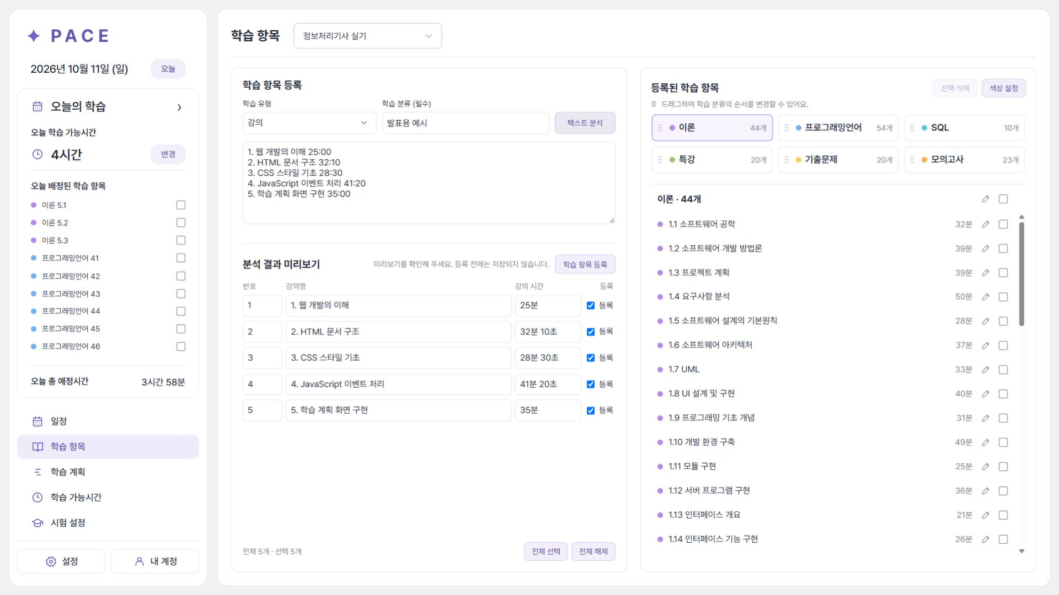
PACE
강의 목차를 학습 항목으로
텍스트 분석
붙여넣은 목차에서
번호·제목·시간을 추출합니다.
명시적 등록
등록 버튼을 누른 항목만
실제 저장합니다.
등록 전 수정
미리보기에서 제목과 시간,
등록 여부를 수정합니다.
캡처의 강의 목록은 등록하지 않은 더미 분석 결과입니다.
7 / 25

Slide 8
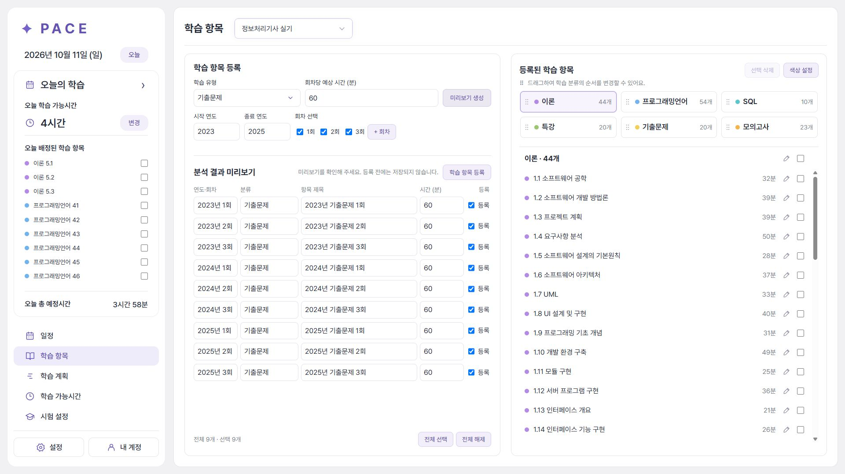
PACE
기출문제와 다양한 자료 등록
6가지 학습 유형
강의·교재·기출문제·모의고사와
복습·기타를 지원합니다.
범위로 생성
연도와 회차를 선택해
여러 항목을 만듭니다.
회차별 예정시간
예상 풀이시간을 입력하거나
비워둘 수 있습니다.
캡처의 범위 입력은 저장하지 않은 더미 미리보기입니다.
8 / 25

Slide 9
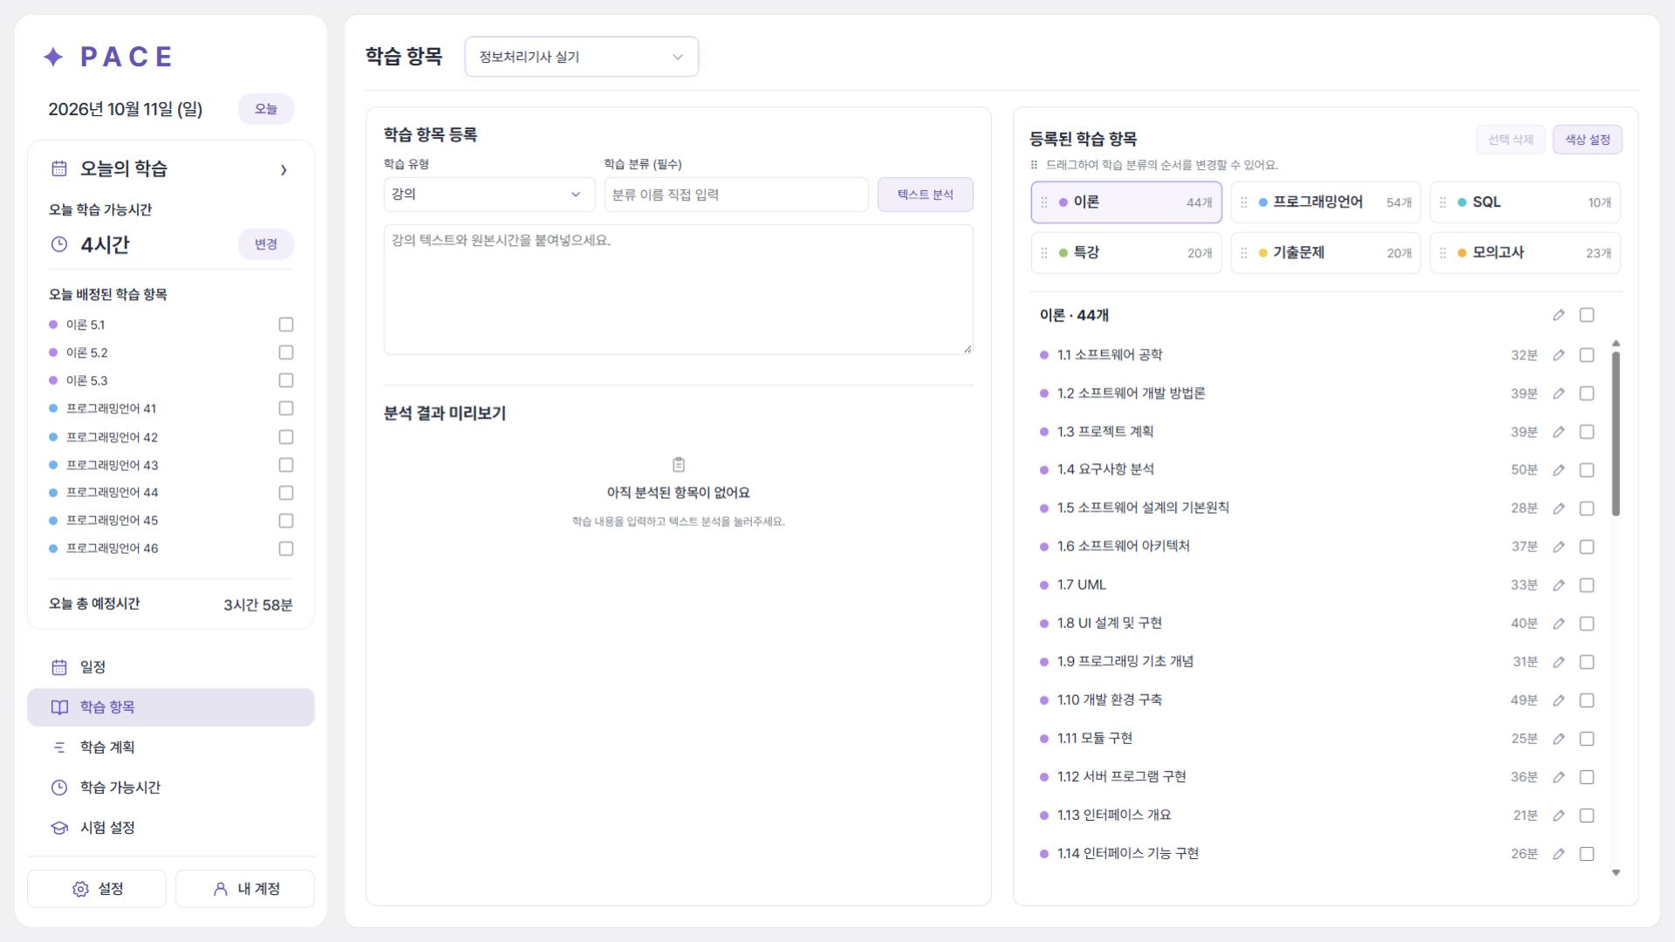
PACE
분류별로 정리하고 수정
분류 관리
분류의 순서와 색상을 설정합니다.
선택 관리
개별·전체 선택 삭제와 중복
등록 방지를 지원합니다.
항목 수정
번호·제목·분류·예정시간을
직접 수정합니다.
9 / 25

Slide 10
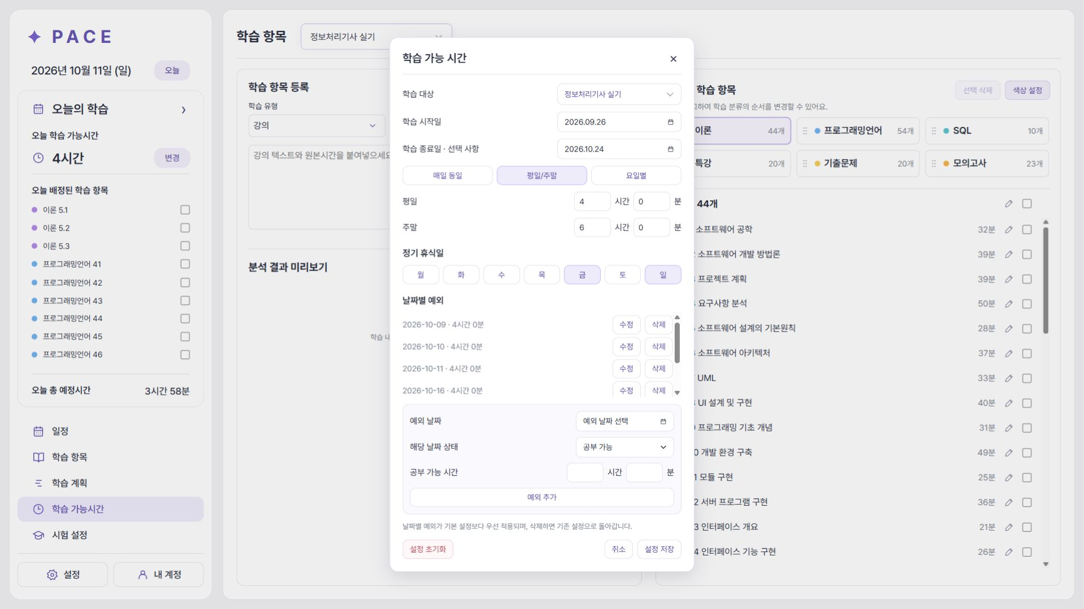
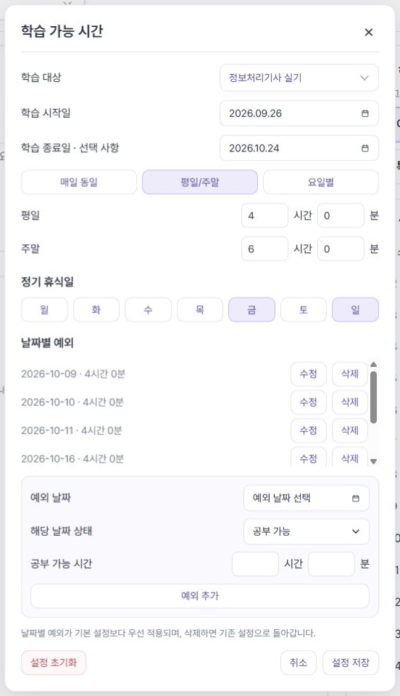
PACE
실제 공부 가능한 시간을 반영
전체 화면 · 표시한 영역을 확대
확대 화면
3가지 시간 패턴
매일 동일, 평일·주말,
요일별 시간을 설정합니다.
휴식과 날짜 예외
정기 휴식일과 특정 날짜의
시간을 따로 지정합니다.
적용 우선순위
날짜 예외가 정기 휴식과
기본시간보다 우선합니다.
10 / 25

Slide 11
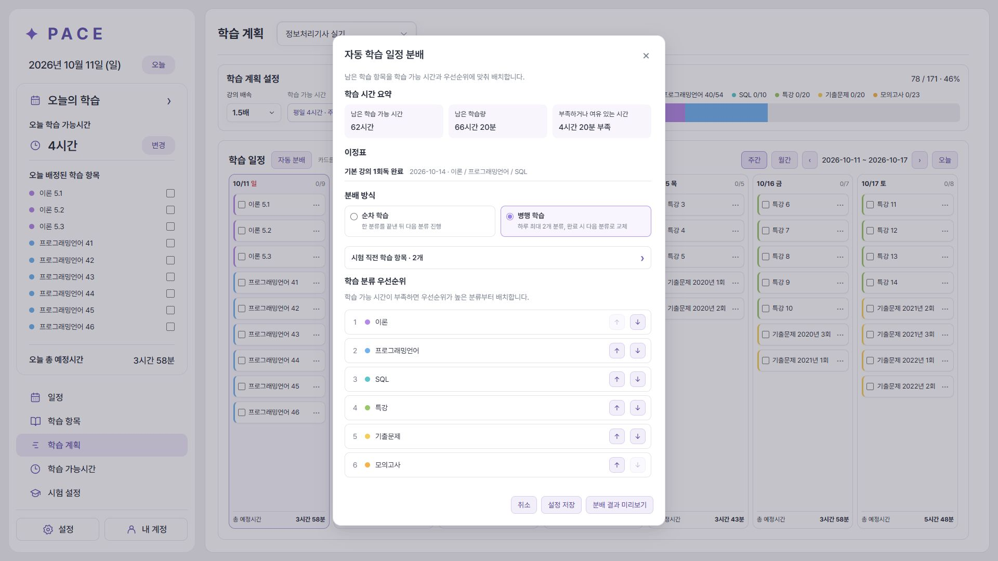
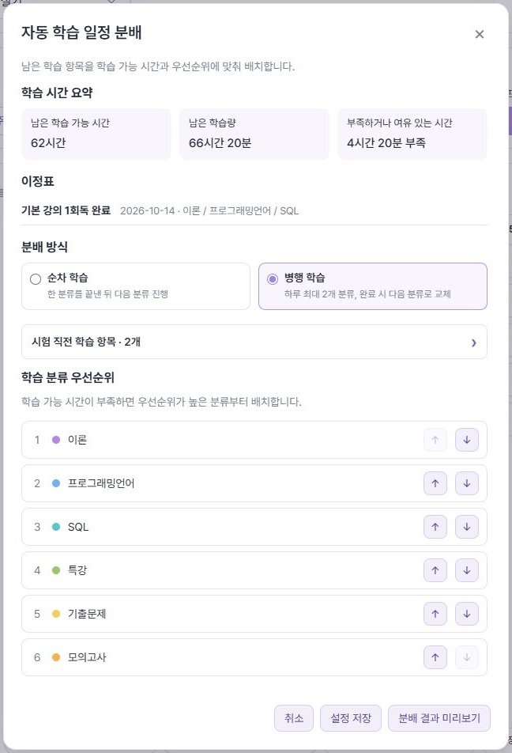
PACE
학습량에 맞춰 자동 분배
전체 화면 · 표시한 영역을 확대
확대 화면
시간·개수 기준
시간이 있으면 가능시간과 배속,
없으면 개수 기준으로 배치합니다.
순차 또는 병행
한 분류씩 끝내거나 하루
최대 2개 분류를 병행합니다.
우선순위와 지정일
분류 우선순위와 시험 직전
학습 항목을 반영합니다.
11 / 25

Slide 12
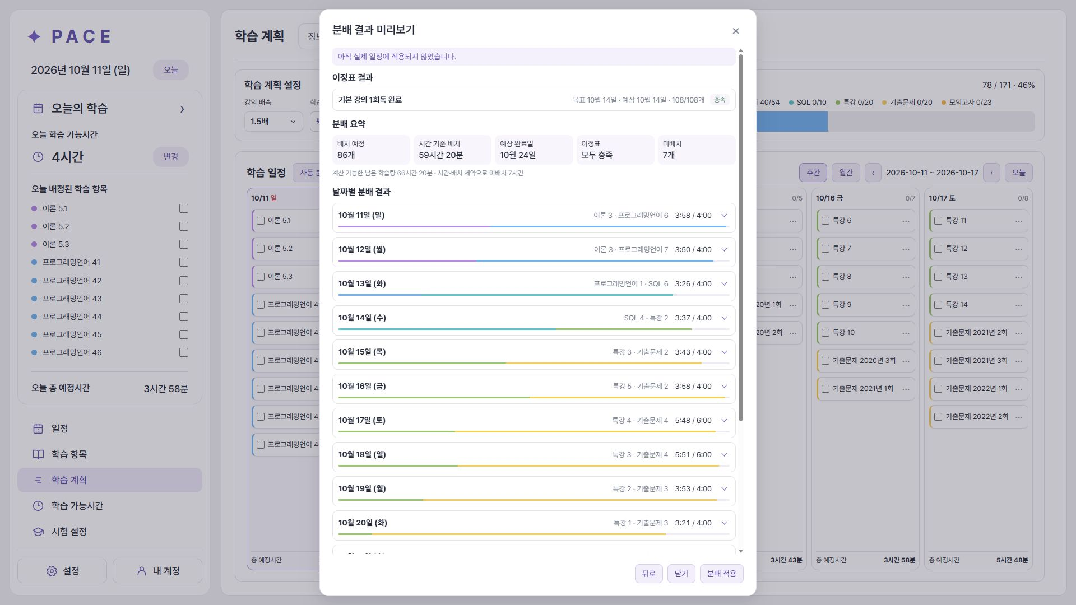
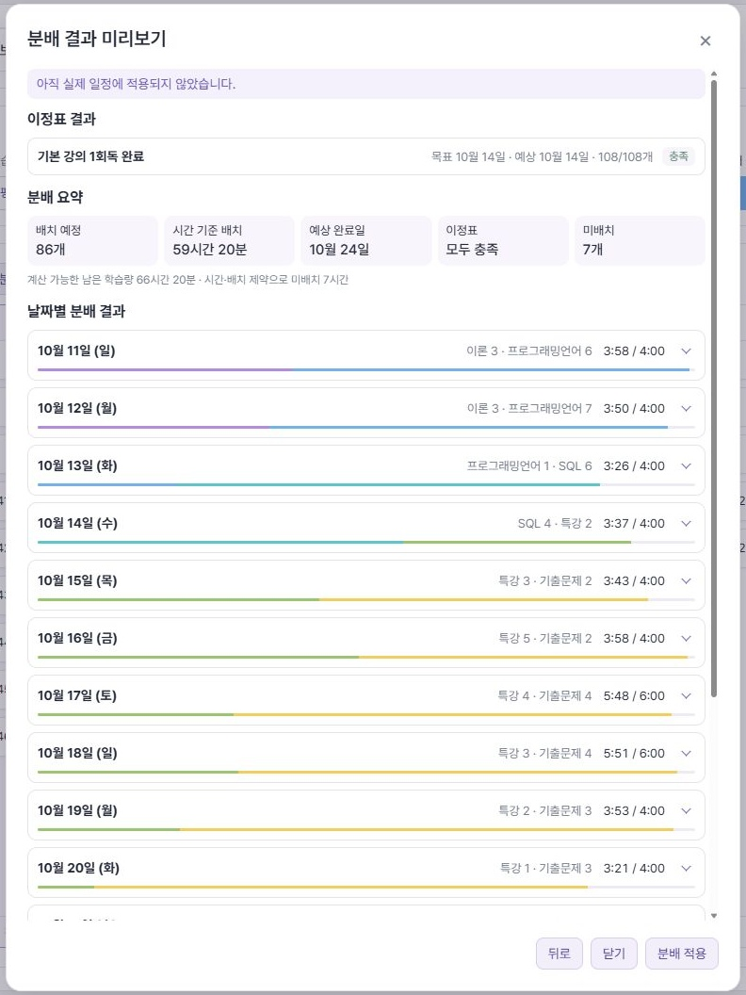
PACE
계산 결과를 확인한 뒤 적용
전체 화면 · 표시한 영역을 확대
확대 화면
목표 결과
이정표 충족 여부와 예상
완료일을 확인합니다.
날짜별 결과
배치 수·소요시간과
미배치 이유를 보여줍니다.
적용 전 보호
미리보기는 일정을 바꾸지
않으며 완료 기록을 유지합니다.
12 / 25

Slide 13
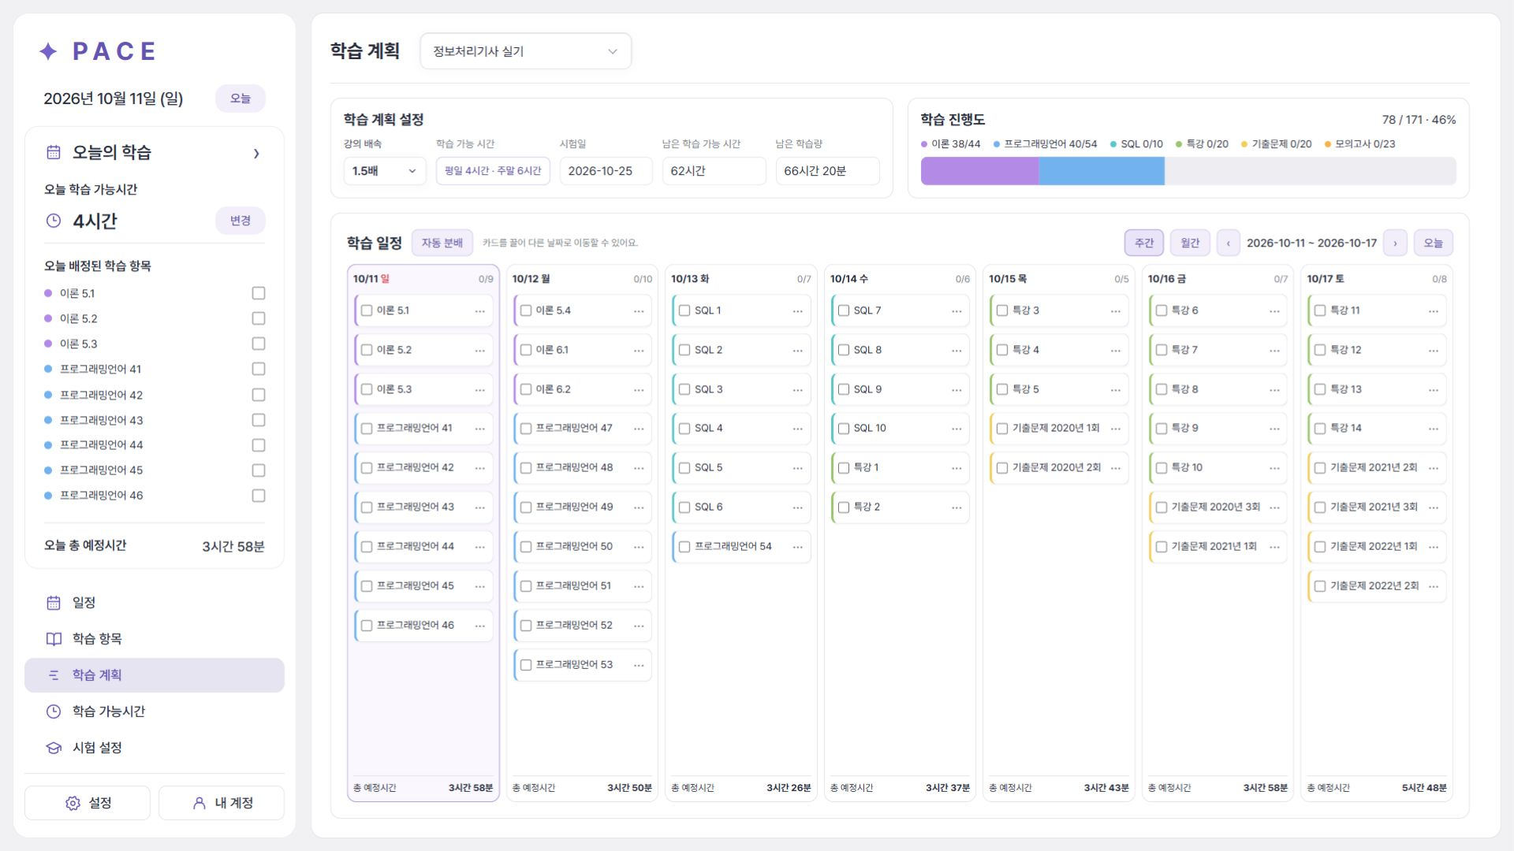
PACE
주간 계획과 학습 진행률
계획 계산
강의 배속·시험일·남은
시간과 학습량을 확인합니다.
완료와 진행률
날짜별 완료 체크가 전체·분류별
진도에 반영됩니다.
직접 날짜 조정
드래그 또는 항목 메뉴의
날짜 이동을 사용합니다.
13 / 25

Slide 14
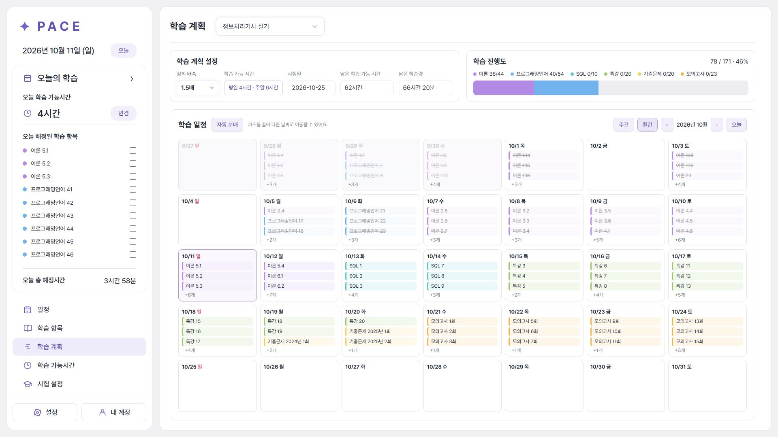
PACE
한 달의 계획을 한눈에
기간 전환
주간·월간 전환과 이전·다음·오늘
이동을 지원합니다.
월간 학습 계획
날짜별 학습 목록과 완료
상태를 확인합니다.
상세로 연결
날짜를 누르면 전체
학습 목록이 열립니다.
14 / 25

Slide 15
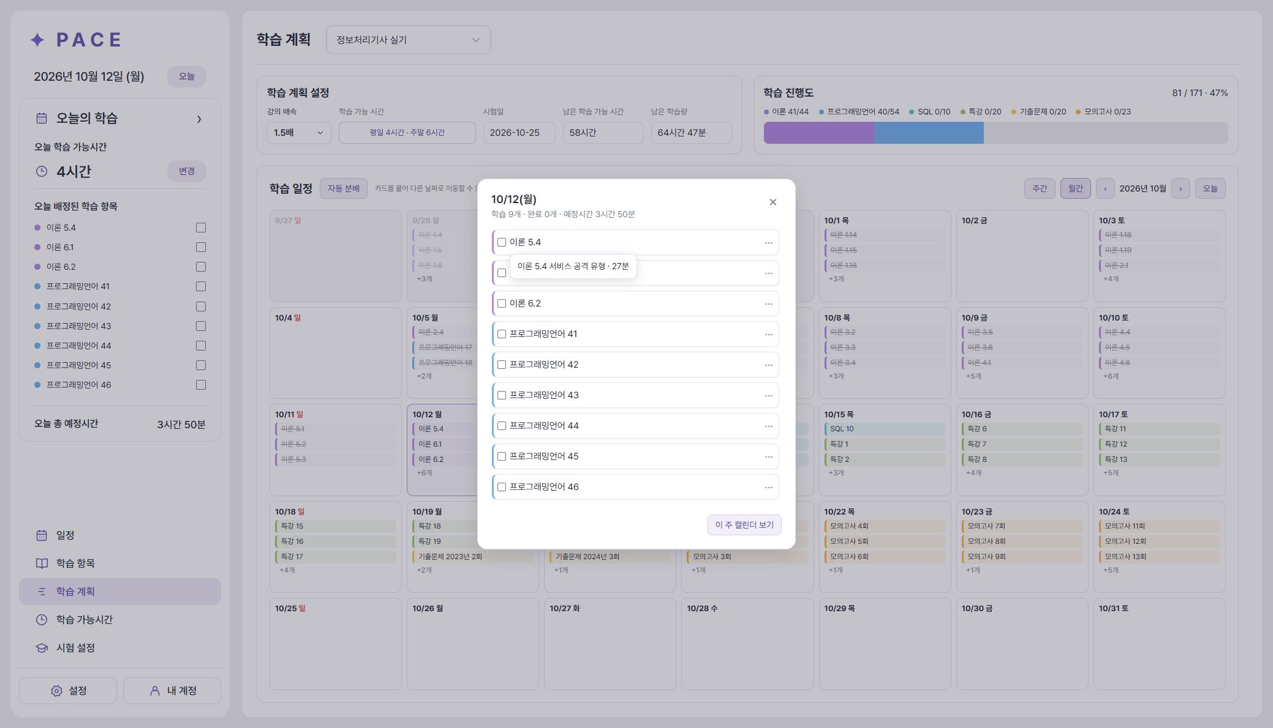
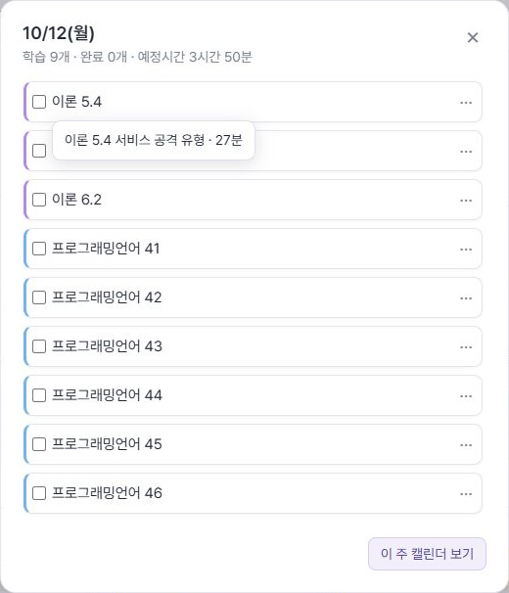
PACE
날짜별 항목과 예정시간
전체 화면 · 표시한 영역을 확대
확대 화면
하루 학습 요약
학습 수·완료 수와 예정시간
합계를 표시합니다.
개별 항목
상세 목록에서 완료 체크와
항목 메뉴를 사용합니다.
제목과 시간
PC 툴팁에는 전체 제목과
개별 예정시간을 표시합니다.
15 / 25

Slide 16
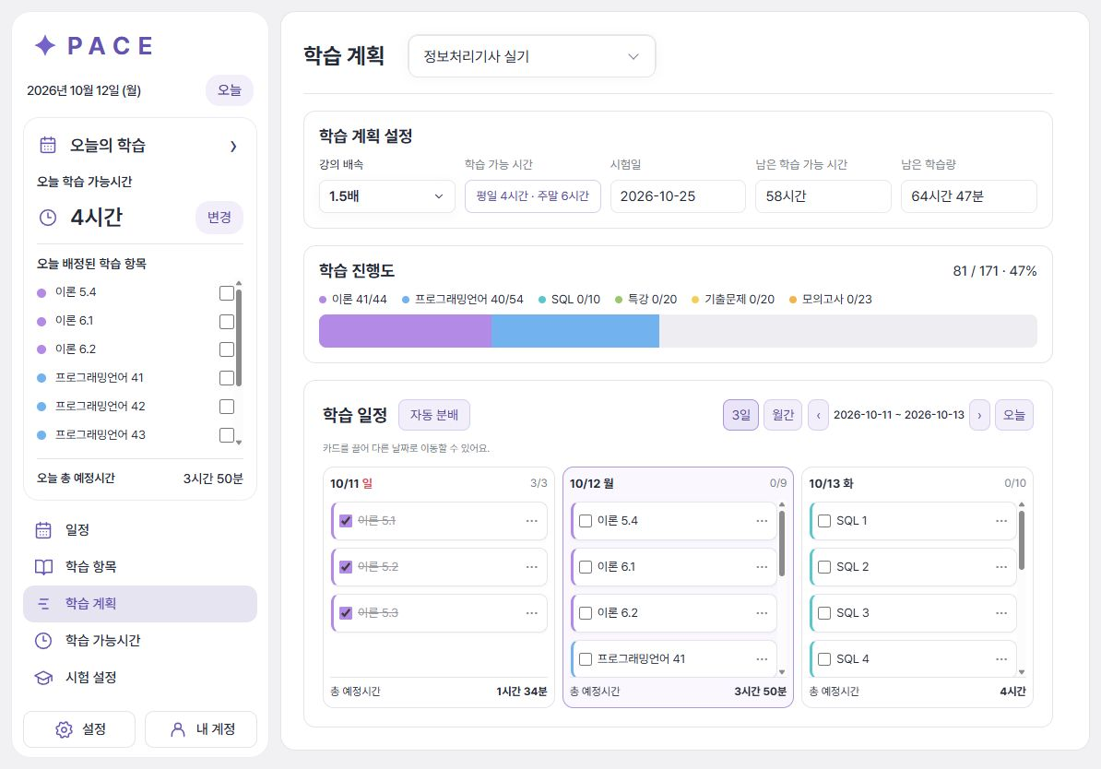
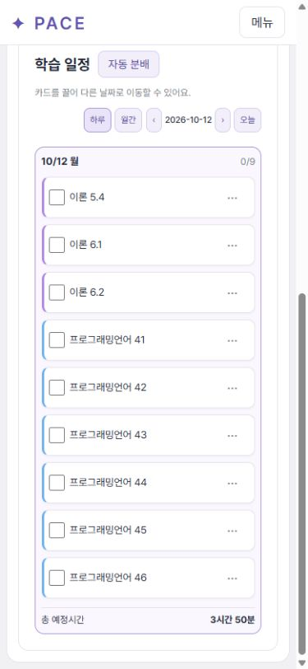
PACE
화면 크기에 맞는 학습 계획
태블릿 · 오늘을 가운데 둔 3일 보기
휴대폰 · 하루 보기
보기 전환
학습 일정 오른쪽에서
3일·월간 보기를 선택합니다.
휴대폰은 하루
하루 보기와 메뉴 서랍으로
기능에 접근합니다.
태블릿은 3일
어제·오늘·내일을 보고
오늘을 가운데 배치합니다.
브라우저 크기 변경으로 캡처했습니다. 실제 Safari 검증은 별도입니다.
16 / 25

Slide 17
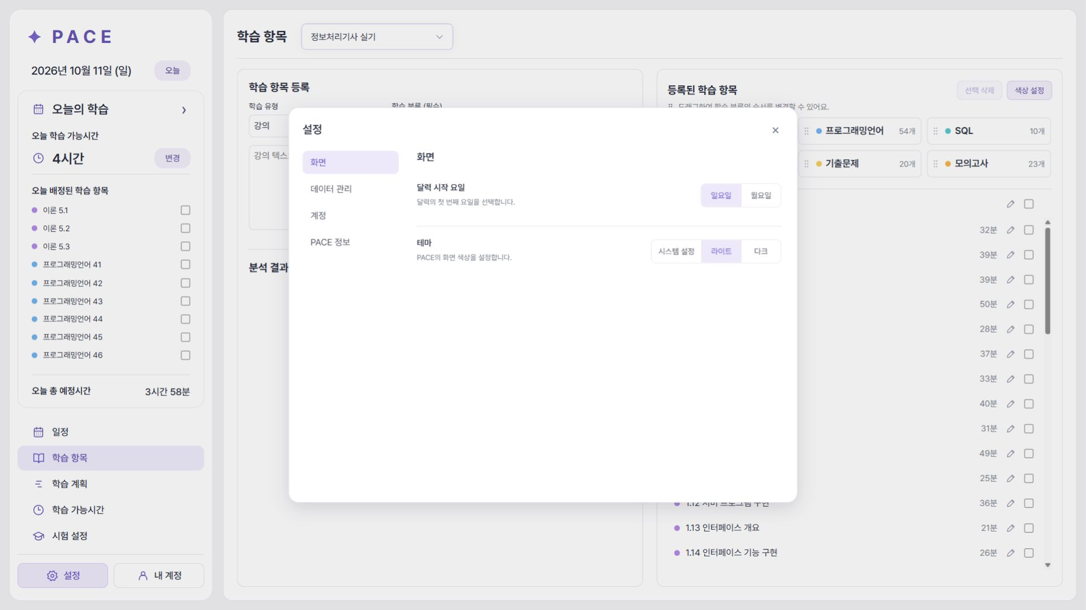
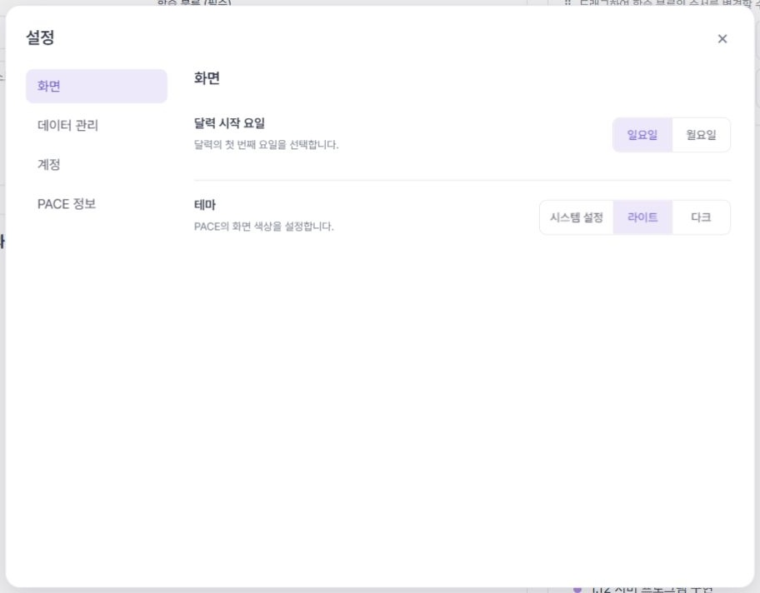
PACE
달력 시작 요일과 테마
전체 화면 · 표시한 영역을 확대
확대 화면
요일 순서
일요일·월요일 시작을 선택하면
달력 전체에 반영합니다.
3가지 테마
시스템·라이트·다크를 선택하며
모달과 입력창까지 함께 적용합니다.
환경설정 저장
새로고침 후 유지하며 학습
데이터와 분리합니다.
17 / 25

Slide 18
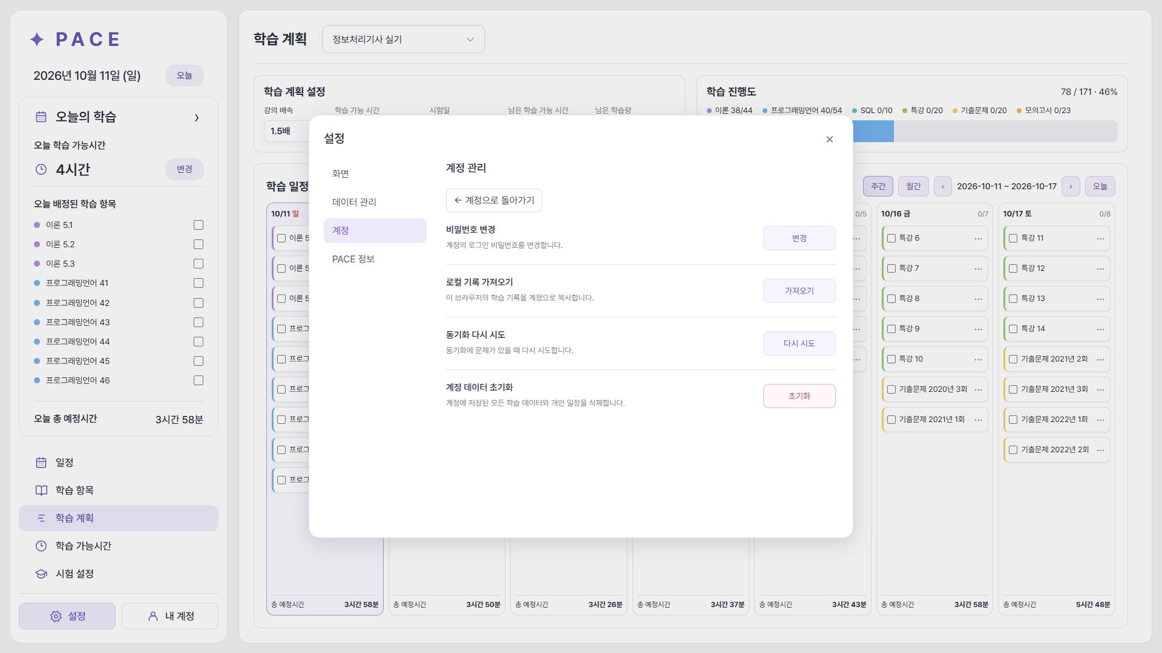
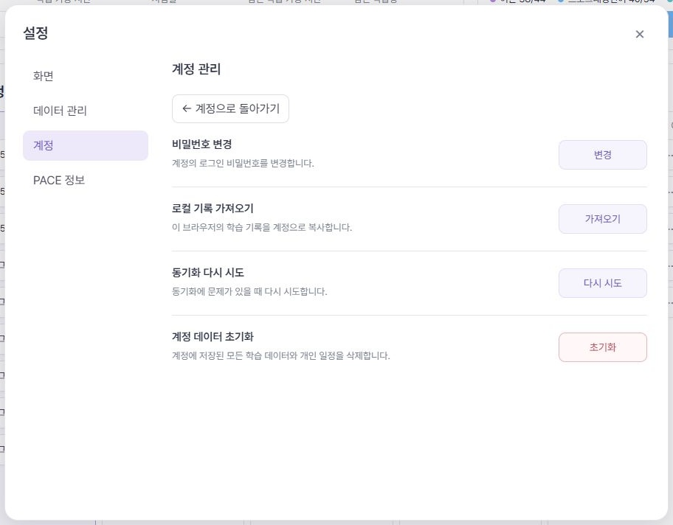
PACE
로그인과 계정 관리
전체 화면 · 표시한 영역을 확대
확대 화면
비밀번호 변경
현재 비밀번호 재인증과 새 비밀번호
확인을 별도 모달에서 진행합니다.
로컬 기록 가져오기
계정이 비어 있을 때 로컬
기록을 수동으로 복사합니다.
동기화 재시도
실제 상태를 안내하고 오류가
있을 때 다시 시도할 수 있습니다.
18 / 25

Slide 19
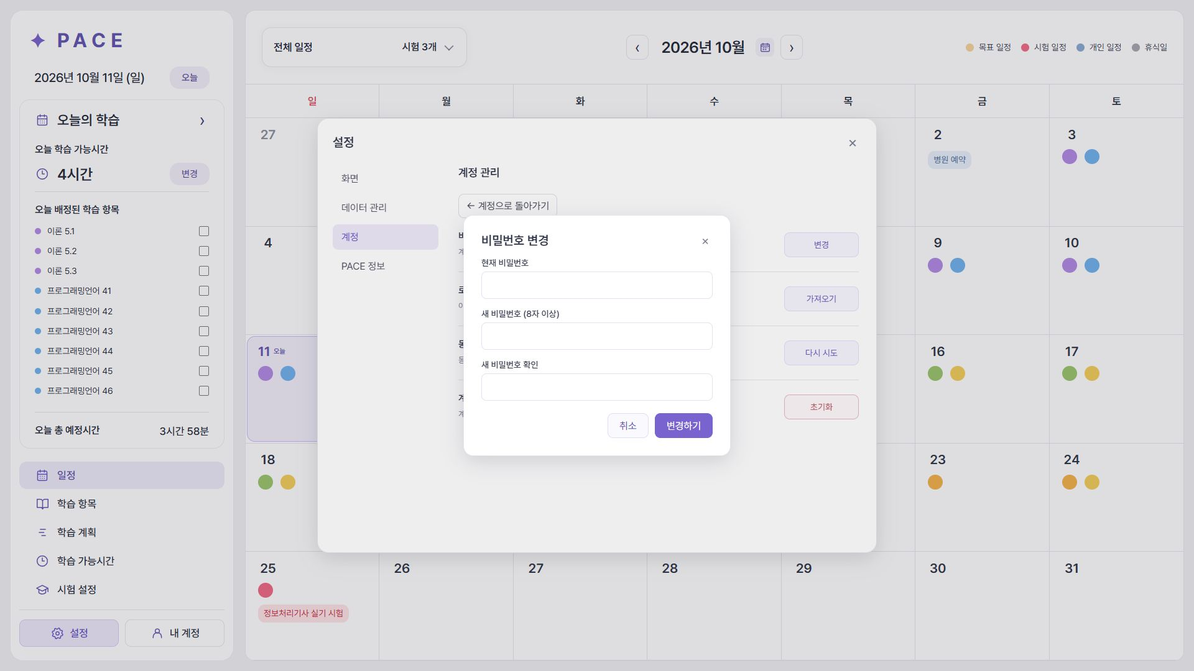
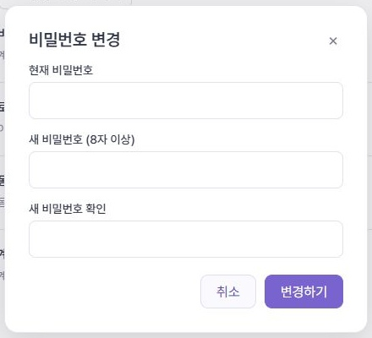
PACE
비밀번호 변경은 별도 모달로
전체 화면 · 표시한 영역을 확대
확대 화면
현재 비밀번호
기존 비밀번호로 재인증한 뒤 변경합니다.
새 비밀번호 확인
8자 이상, 확인값 일치를 검사합니다.
안전한 제출
중복 제출을 막고 성공·실패를
모달 안에서 안내합니다.
19 / 25

Slide 20
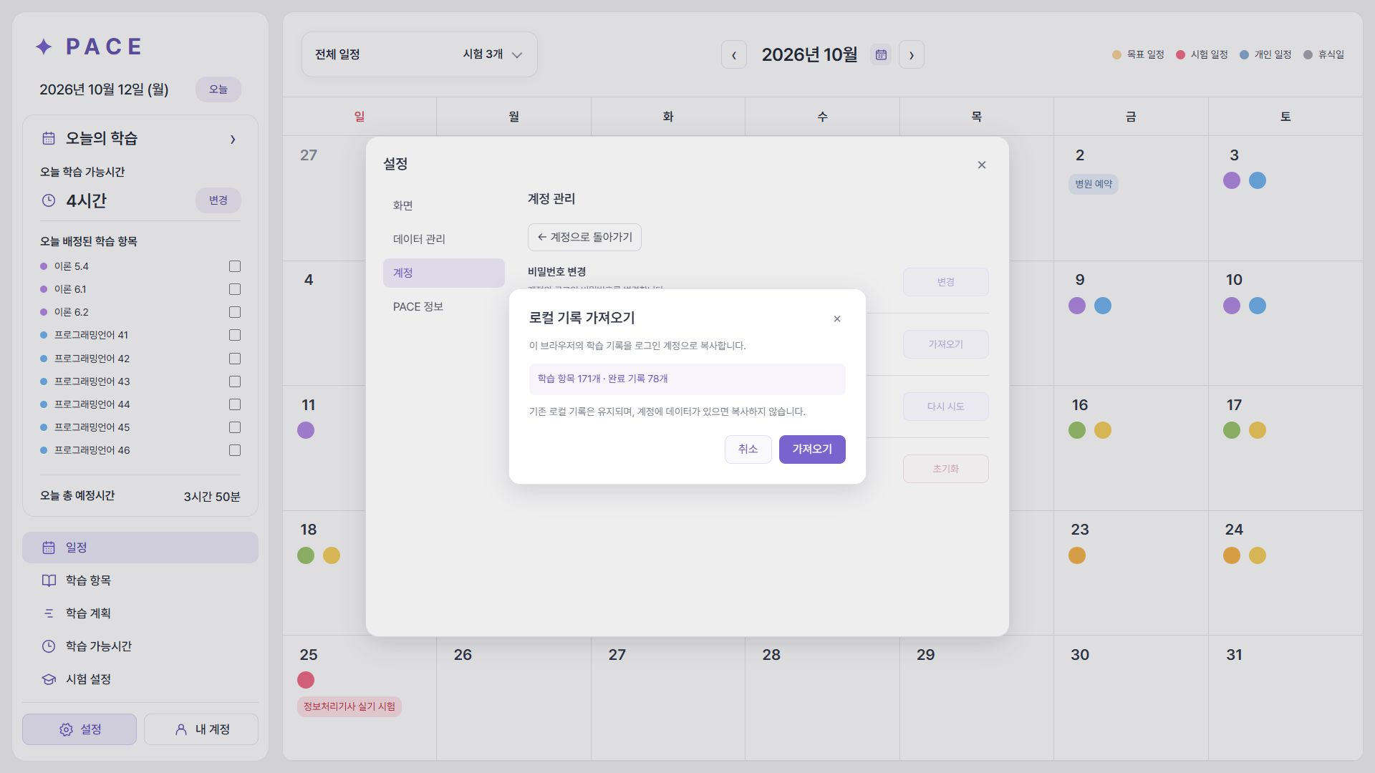
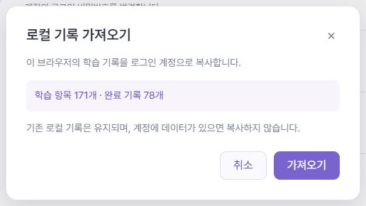
PACE
로컬 기록을 계정으로 복사
전체 화면 · 표시한 영역을 확대
확대 화면
실제 기록 요약
현재 로컬 학습 항목 수와
완료 수를 표시합니다.
기존 계정 보호
실제 계정 데이터가 있으면
복사하지 않습니다.
수동 복사
확인 후 실행하며 기존
로컬 기록을 유지합니다.
20 / 25

Slide 21
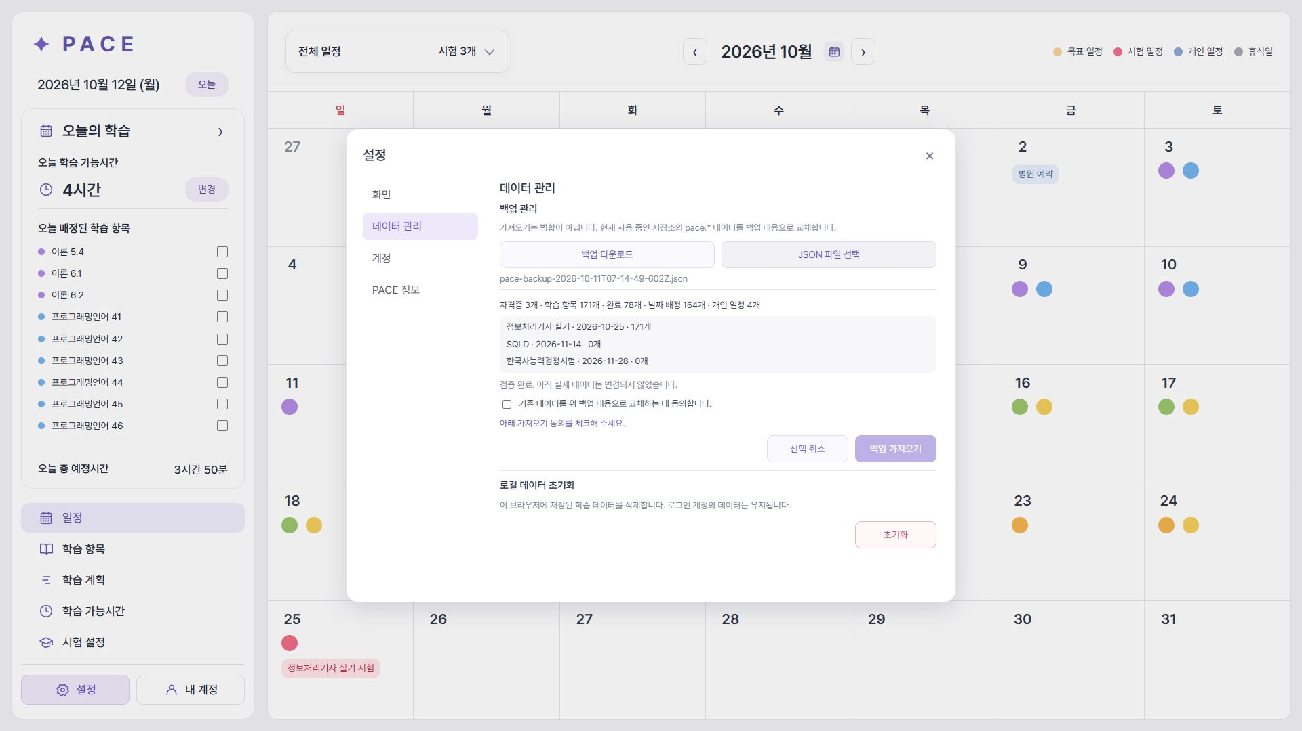
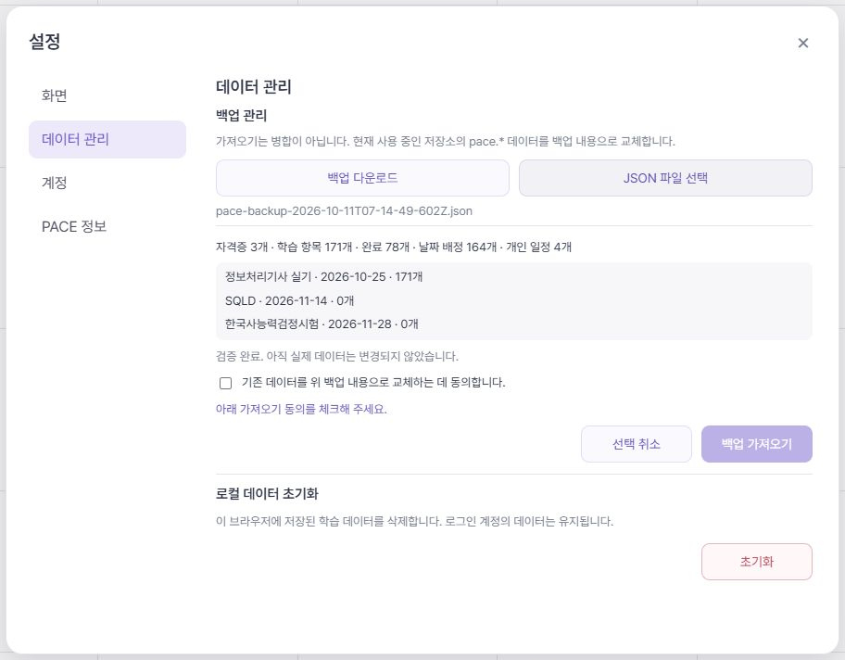
PACE
JSON 백업과 검증 후 복원
전체 화면 · 표시한 영역을 확대
확대 화면
파일 다운로드
학습 기록을 JSON 파일로 백업합니다.
검증과 미리보기
파일의 구조와 데이터 요약을 확인합니다.
동의 후 교체
현재 저장소를 교체하며
실패 시 복원을 시도합니다.
실제 백업파일의 검증·미리보기 화면입니다. 복원은 실행하지 않았습니다.
21 / 25

Slide 22
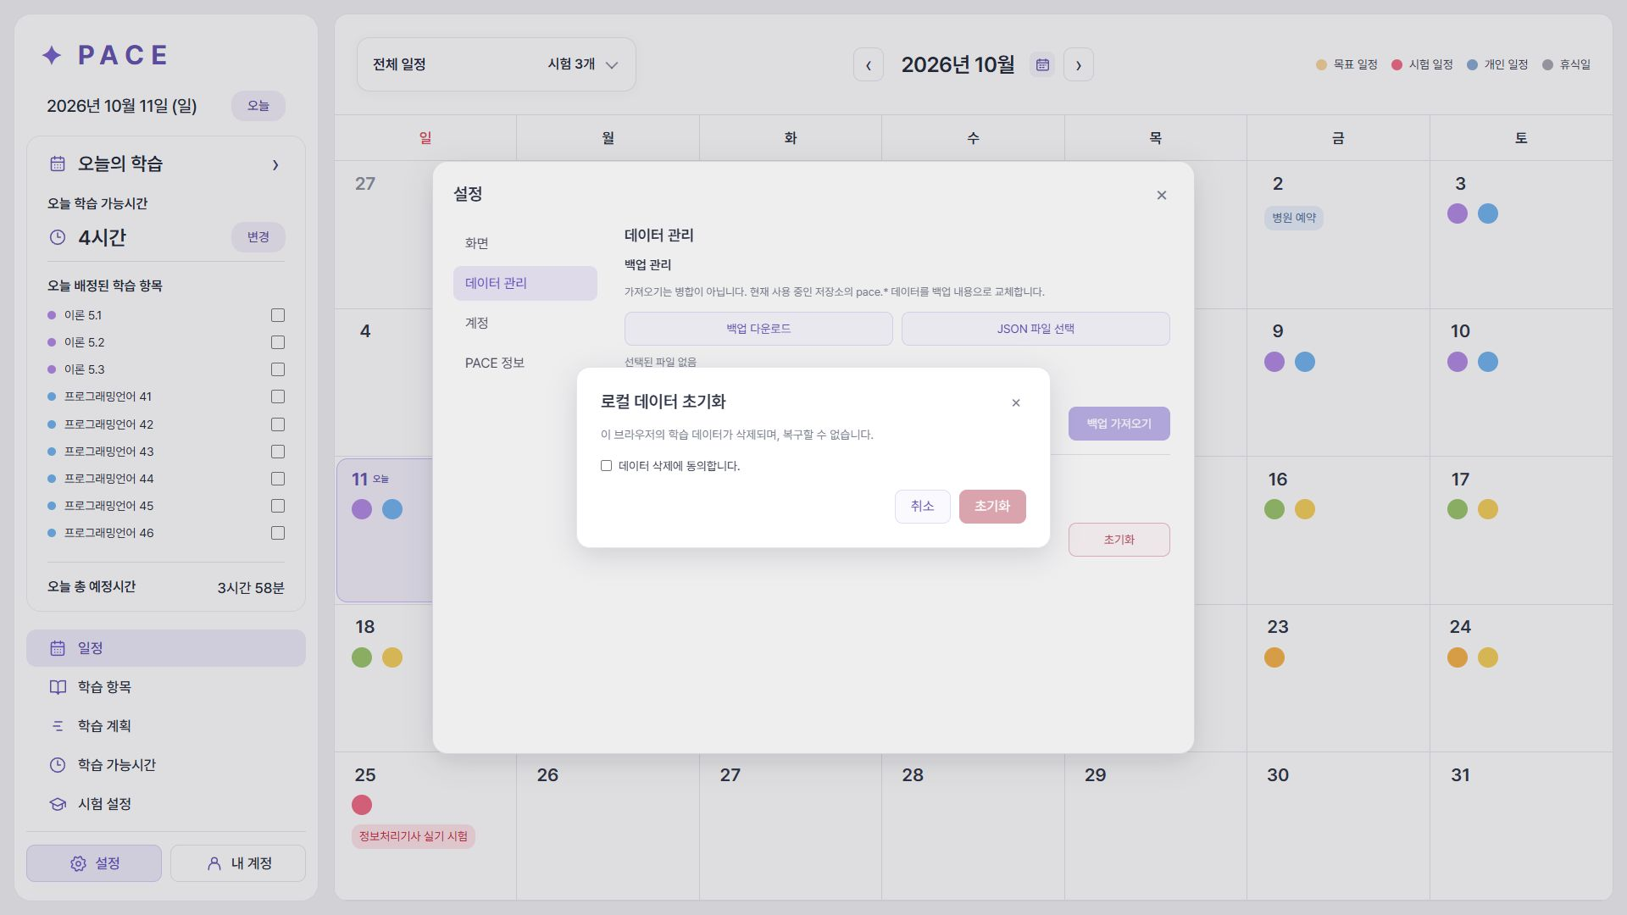
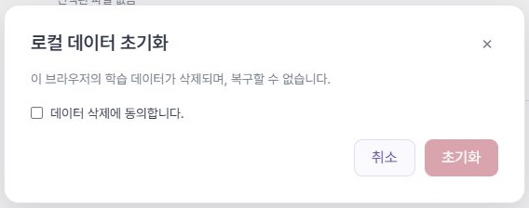
PACE
로컬 학습 데이터만 초기화
전체 화면 · 표시한 영역을 확대
확대 화면
로그인 기록 유지
계정 캐시·클라우드·인증
정보는 보존합니다.
삭제 범위 분리
비로그인 학습 저장 키
7개만 초기화합니다.
동의 후 실행
체크 전에는 실행할 수 없고
취소 시 변경하지 않습니다.
22 / 25

Slide 23
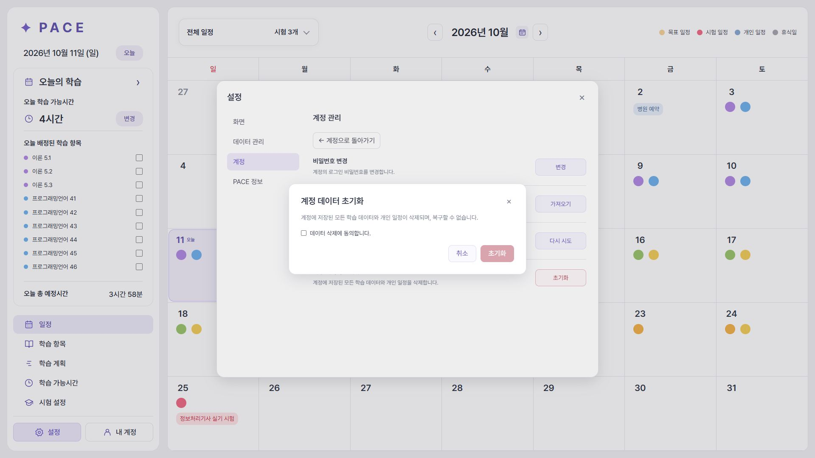
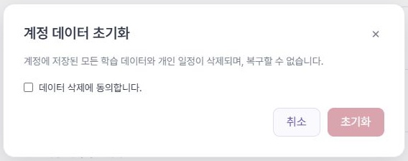
PACE
현재 계정의 학습 데이터 초기화
전체 화면 · 표시한 영역을 확대
확대 화면
현재 사용자만
학습 snapshot을 비우며 Auth
계정과 로컬 기록은 유지합니다.
재업로드 보호
계정 캐시와 대기 요청이 이전
기록을 올리지 않도록 처리합니다.
서버 결과 확인
RPC와 revision 검사를
거쳐 성공을 확인합니다.
삭제는 실행하지 않고 확인 모달만 캡처했습니다.
23 / 25

Slide 24
PACE
구현과 검증
구현 구조
HTML·CSS·JavaScript 모듈 / localStorage / Supabase Auth·PostgreSQL / Vercel
데이터 보호
사용자별 저장소 분리, revision 충돌 검사, 실패 시 기록 보존과 복구 안내
검증과 다음 할 일
자동 테스트 247개와 빌드 통과. 다음은 실기기 Safari·집과 학원 간 동기화 점검, 터치 예정시간 안내 개선입니다.
24 / 25

Slide 25
PACE
감사합니다
PACE · 나의 학습 속도를 만드는 계획
결과물 URL
https://my--pace.vercel.app/
소스 저장소 URL
https://github.com/rykim1217/ALEPH/tree/main/projects/PACE
25 / 25

